Slide 1
«Педагогическая династия моей семьи»
Выполнила
учитель начальных классов
МБОУ «Панфиловская средняя общеобразовательная школа»
Агеева Екатерина Алексеевна

Slide 2
Наша педагогическая династия началась с 1938 года.
Возглавил династию мой прадед по отцовской линии Логунов Лазарь Васильевич 1921 года рождения. Окончив сельскую семилетнюю школу, был назначен в 1938 году учителем начальных классов Бердюгинской начальной школы Крапивинского района. В 1940 году был призван в армию.

Slide 3
Старший брат Александр Васильевич и младшие братья Николай Васильевич и Виктор Васильевич, также были призваны в ряды вооруженных сил. А после демобилизации, все три брата были уволены в запас. Работали учителями и директорами сельских школ. В ноябре 1942 года были призваны на фронт .

Slide 4
К 50 летию Великой Победы была опубликована интересная статья: «Четыре брата, четыре учителя, четыре солдата»

Slide 5
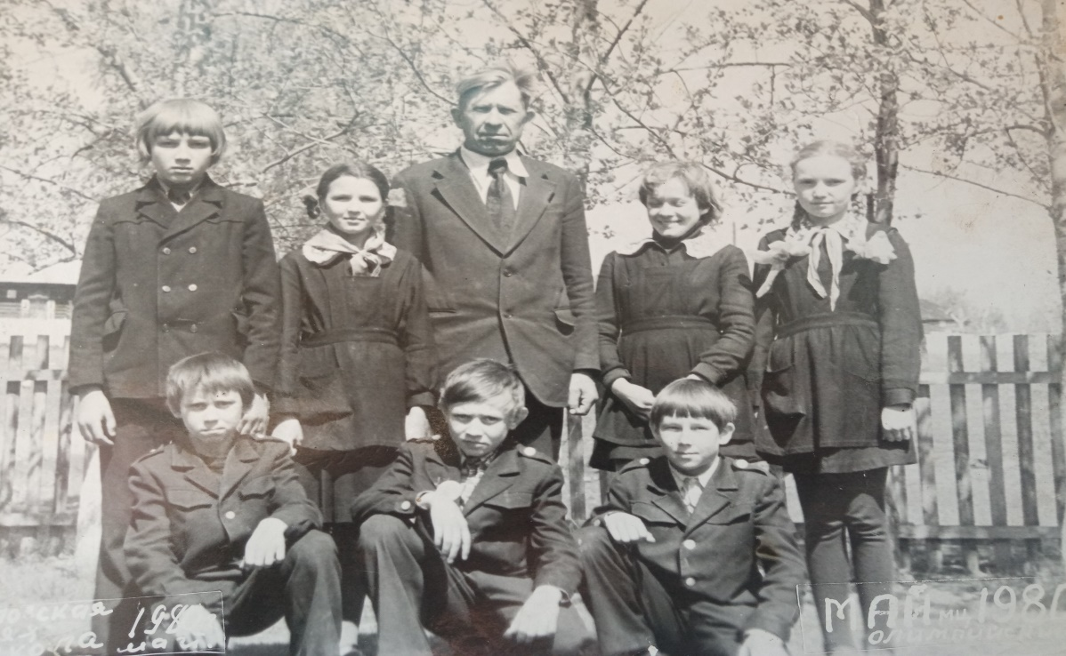
После войны Лазарь Васильевич окончил «Новокузнецкий учительский институт», а затем «Кемеровский педагогический институт». Работал учителем истории, был директором сельских школ в п.Сарапки,с.Тараданово, д. Чесноки, с.Свердлово. Стаж работы 46 лет.

Slide 6
Моя прабабушка Логунова Анна Ивановна, 1926 года рождения.
Окончила «Новокузнецкий учительский институт» и работала учителем математики в сельских школах. Стаж работы 37 лет.

Slide 7
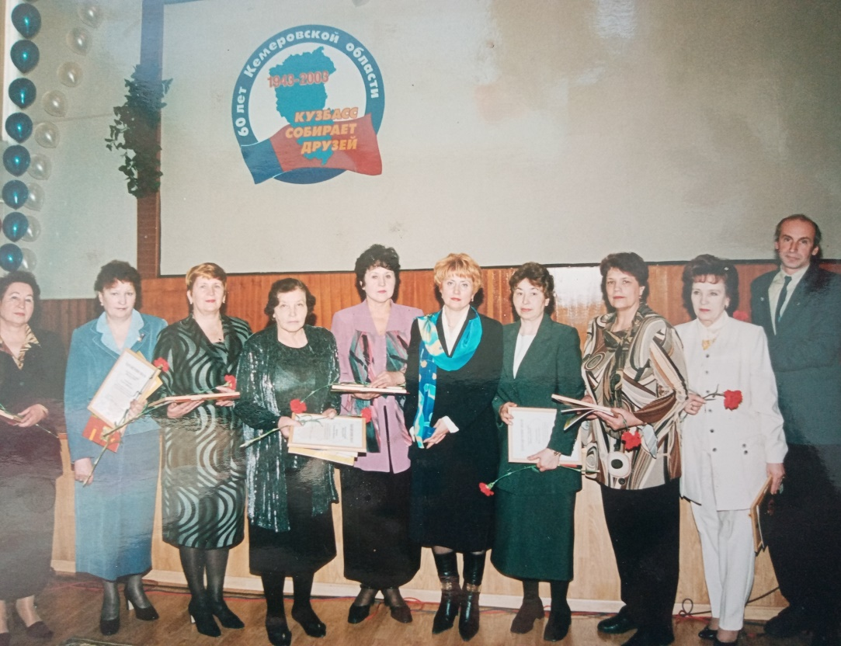
Моя бабушка по отцовской линии Гаврикова (Логунова) Сталина Лазаревна, 1949 года рождения. Родилась в с.Тараданово, Крапивинского района, там же окончила школу и поступила в «Кемеровский пединститут» на математический факультет. Другой дороги она себе не представляла, так как воспитывалась в учительской семье. После окончания института, была направлена учителем в «Панфиловскую среднюю школу», где проработала 38 лет.

Slide 8
За добросовестность, требовательность, организаторские способности коллектив в 1974 году выдвинул её кандидатуру на должность заместителя директора по учебно-воспитательной работе.
Труд Сталины Лазаревны был оценен по заслугам: награждена значком «Отличник народного просвещения», а в 1996 году удостоена звания «Заслуженный учитель школы РФ». Педагог по призванию, Сталина Лазаревна пользуется любовью и уважением детей и их родителей.

Slide 9
Мой дедушка по материнской линии Журавлёв Валерий Григорьевич, 1942 года рождения. Окончил «Кемеровский педагогический институт».
- с 1964 г. по 1966 г. работал учителем истории в школе №25, г.Кемерово;
с 1966 г. по 1970 г. работал учителем русского языка, литературы и немецкого языка в школах п.Благодатный и с.Восресенка, Кемеровского района;

Slide 10
- с 1970г. по 1986г. работал учителем русского языка, литературы, немецкого языка и истории в школе с.Плотниковка, Крапивинского района;
- с 1986 г. по 2000г. Работал директором и по совмещению учителем русского языка, литературы и немецкого языка в школе с. Лебеди, Промышленновского района, Кемеровской области.
Стаж работы 36 лет.

Slide 11
Моя бабушка Журавлёва (Гусева) Раиса Федоровна, 1939 года рождения. Так же работала учителем .
- с 1966 г. по 1970 г. работала учителем труда, физической культуры, изобразительного искусства в школах п.Благодатный и в с.Воскресенка Кемеровского района;
- с 1970г. по 1976г. работала учителем труда, физической культуры, изобразительного исскуства в школе с.Плотниковка, Крапивинского района;
-с 1983г. по 1999г. работала библиотекарем.

Slide 12
«Четыре сестры, четыре педагога…»
По стопам своих родителей пошли мои тёти и мама…
Сурова(Брюзгина) Ольга Владимировна(тётя), 1960 года рождения. (на фото - первая справа). Окончила «Новокузнецкий педагогический колледж». С 1978г. по 2008г. Работала воспитателем дошкольных групп в детском саду «Колокольчик»,г.Кемерово.
Майнгардт (Журавлёва) Марина Валерьевна (тётя), 1970 года рождения (на фото - первая слева). Окончила «Кемеровский государственный университет» математический факультет. С 1992 г. и по настоящее время работает в должности учителя математики в МБОУ «Панфиловская средняя общеобразовательная школа».
Гаврикова (Журавлёва)Елена Валерьевна (мама), 1975 года рождения (на фото-вторая слева). В 2006 году окончила «Кузбасская государственная педагогическая академия» по специальности «учитель технологии и предпринимательства». С 2001 года и по настоящее время работает в МБОУ «Панфиловская средняя общеобразовательная школа» в должности учитель географии, технологии, ОБЖ.
Гаус (Журавлёва) Ирина Валерьевна (тётя), 1977 года рождения (на фото – вторая справа). В 1996 году окончила «Ленинск-Кузнецкий педагогический колледж» по специальности «учитель начальных классов». С 1996 года и по настоящее время работает воспитателем дошкольных групп в детском саду.

Slide 13
Стать учителем решила и я – Агеева (Гаврикова) Екатерина Алексеевна, 1995 года рождения. Как сказала моя бабушка: «Любовь к детям у тебя в крови» - с этих слов , всё и началось. В 2019 году я окончила «Кемеровский педагогический колледж» по специальности «Воспитатель дошкольных групп», в 2021 году прошла курсы переподготовки. И теперь я учитель начальных классов. В сентябре 2022 года была принята в МБОУ «Панфиловская средняя общеобразовательная школа» на должность «учитель начальных классов». Я могу твёрдо сказать, что для всех людей, о которых я рассказала, быть учителем - это не просто профессия, жизнь, судьба, призвание.

Slide 14
Династия –гордое слово! Сплелись поколения в нём. Мы славу труда своих предков Достойно сквозь годы несём Потомственный врач, учитель…. Как славно и гордо звучит! И в русле семейного счастья Наш дух единения кипит Так пусть же растут, процветают На благо любимой страны Ведь трудовые династии, Беспорно, нужны и важны!

